Slide 1
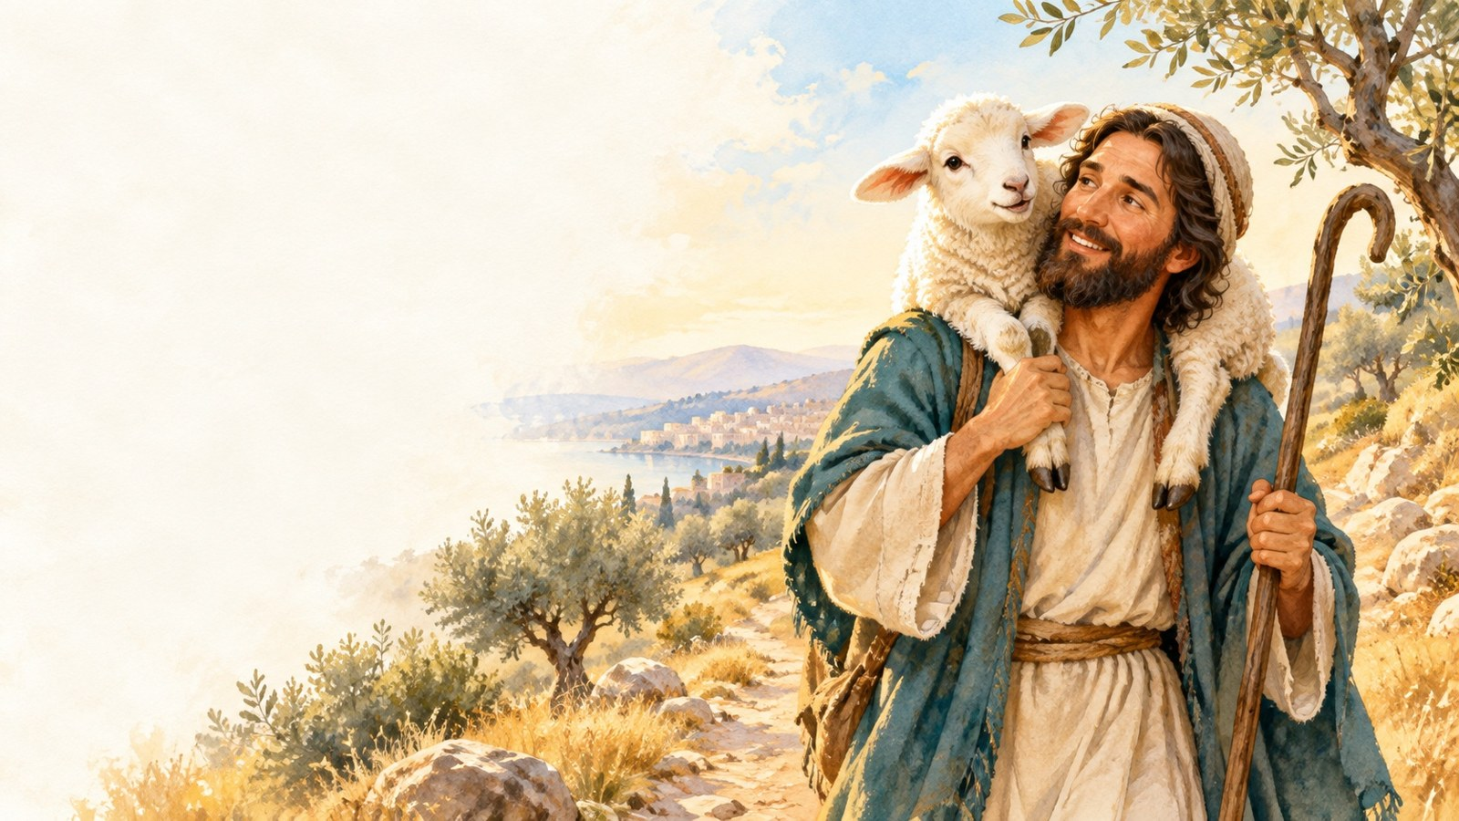
Das verlorene Schaf
5–7 Jahre · 35 Minuten
1 / 14
Notes:
4 Minuten · 0–4 · Folie 1
Lehrkraft: Heute erfahren wir, was der Hirte tat, als er ein Schaf verloren hatte. Ein Hirte sorgt für seine Schafe. Jesus erzählte diese Geschichte Menschen, die sich wunderten, dass er diejenigen annahm, die schlecht gehandelt hatten. Wir hören das ganze Gleichnis.
Durchführung: Zeige Folie 1 und lies Lukas 15,3–7 vollständig aus den Materialien vor. Erkläre danach: Der Hirte hatte hundert Schafe. Eines fehlte. Er suchte es und freute sich, als er es fand. Die Bedeutung der Umkehr besprecht ihr in Schritt 9.
Frage: Was tat der Hirte, als eines fehlte?
Orientierung: Er ging suchen und suchte, bis er es fand.
Rhythmus: 30 Sekunden Einstieg, 2 Minuten Vorlesen, 1 Minute Erklärung, 30 Sekunden Frage.
Materialien für die Lehrkraft
Drucke die vier Seiten der Kopiervorlagen aus. Schneide sechs gleiche Schafe, drei Ortsnamen, vier Ereigniskarten, Rollen und Handlungskarten aus. Zum Wiederverwenden kannst du die Schafe auf festen Karton kleben. Nur Erwachsene schneiden.
Lege fünf Schafe auf den Tisch oder befestige sie an der Tafel. Verstecke das sechste vorher unter einer grünen Serviette. Bereite einen Umschlag für die Karte vor, die du im Spiel „Eines fehlt“ wegnimmst.
Markiere drei zugängliche Orte im Spielbereich: WIESE mit grünem Papier, WEG mit einem beigen Blatt, BUSCH mit einer grünen Serviette. Für eine sitzende Gruppe kann alles auf einem Tisch liegen.
Bereite eine kleine Hirtenfigur vor oder falte die Karte HIRTE so, dass sie steht. Eine weitere Spielzeugfigur dient als erfundene Figur, die sich versöhnen möchte. Jedes Paar erhält 3–4 große Bausteine. Prüfe den Bildschirm und öffne die Präsentation. Lies die Suchhinweise einzeln vor: „neben etwas Grünem“, dann „unter einem Tuch“.
Wichtige Hinweise
Im Gleichnis sind es hundert Schafe: Neunundneunzig bleiben zurück, eines wird gesucht. Fünf Karten sind ein verkleinertes Modell für das Spiel; die genaue Zahl nennt die Lehrkraft.
In Schritt 2 wandert eines der fünf Schafe in den Umschlag. In Schritt 4 wird die vorher versteckte sechste Karte gefunden. Sie stellt im Spiel dasselbe verlorene Schaf dar. Nach Schritt 5 liegen wieder fünf Schafe auf dem Tisch; die Karte im Umschlag bleibt bei dir.
Alle suchen gemeinsam: zuerst wählen alle durch eine Geste einen Ort, dann übernehmen Helfer unterschiedliche Handlungen. Würdige die Zusammenarbeit, nicht die Geschwindigkeit. Wechsle die Helfer zwischen den Spielen.
Hirte und Schaf sind Figuren, keine Darstellung einzelner Kinder. Zur Versöhnung dient eine erfundene Figur. Kinder dürfen mit Gesten antworten oder eine Sprechrolle auslassen.
Das Gleichnis handelt von Gottes Freude über einen Menschen, der umkehrt. Verbinde Gottes Fürsorge mit der Rückkehr zu ihm. Die Freundschaftsspiele übertragen Fürsorge auf erreichbare Handlungen der Kinder.
Ohne Bildschirm zeigst du Ausdrucke der Bilder 01–04 und benutzt Schafe und Ereigniskarten auf dem Tisch. Braucht die Gruppe mehr Zeit, reduziere das Geräuschspiel auf eine Wiederholung und das Theater auf eine Aufführung.
Lukas 15,3–7 · Übersetzung des bereitgestellten russischen Bibeltextes
3 Er erzählte ihnen folgendes Gleichnis:
4 Wer von euch, der hundert Schafe hat und eines verliert, lässt nicht die neunundneunzig in der Wildnis zurück und geht dem verlorenen nach, bis er es findet?
5 Wenn er es findet, nimmt er es voller Freude auf seine Schultern.
6 Zu Hause ruft er seine Freunde und Nachbarn zusammen und sagt: Freut euch mit mir, denn ich habe mein verlorenes Schaf gefunden.
7 Ich sage euch: So wird im Himmel mehr Freude über einen Sünder sein, der umkehrt, als über neunundneunzig Gerechte, die keine Umkehr brauchen.
Quelle des vollständigen russischen Textes: https://bible.by/syn/42/15/ . Kontext: Lukas 15,1–2. Für Kinder: Umkehren bedeutet, eine schlechte Tat zuzugeben, Gott um Vergebung zu bitten und sich zu bemühen, das Getane zu korrigieren.
Wiese, Weg, Busch, Geräusche und moderne Geschichten wurden für das Spiel erfunden; sie stehen nicht im Evangelium.
Bilder: 01 Hirte mit gefundenem Schaf (Titel und Zuhören); 02 Schaf links hinter einem Busch (Suche, vollständiges Bild zeigen); 03 Hirte findet das Schaf (behutsame Fürsorge und Freude); 04 Einladung zum gemeinsamen Spiel (erfundenes modernes Beispiel); 05 freigestelltes Schaf zum Ausschneiden, Zählen und Suchen.
Quelle: vorhandener zweisprachiger Unterricht auf lessons.atapin.de; vorhandene Illustrationen unverändert.

Slide 2
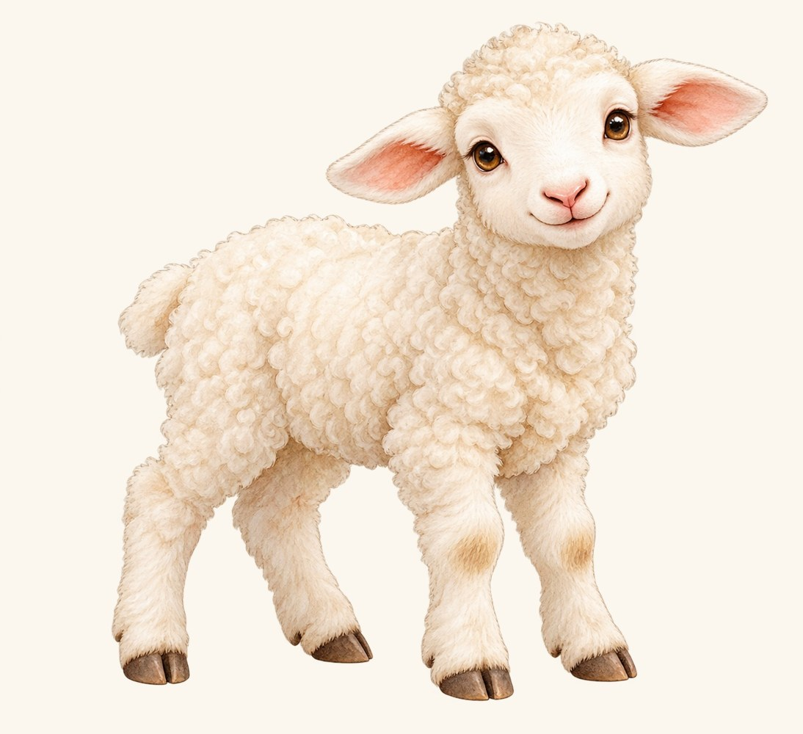
Unsere kleine Herde
Wie viele Schafe sind in unserem Spiel?
2 / 14
Notes:
2 Minuten · 4–6 · Folien 2–3
Lehrkraft: In unserem Spiel sind fünf Papierschafe. Im Gleichnis waren es hundert. Zählen wir unsere Karten. Schließt kurz die Augen oder dreht euch um. Öffnet sie. Was hat sich verändert? Zeigt mit einem Finger, wie viele fehlen. Ist das fehlende Schaf trotzdem wichtig, wenn noch viele da sind?
Durchführung: Zeige zuerst fünf Schafe auf dem Bildschirm und Tisch. Bitte alle, sich umzudrehen. Nimm eine Karte in den Umschlag und schalte am Pult auf vier Schafe um. Alle zeigen zuerst ihre Antwort; danach hörst du zwei Erklärungen. Die sechste Karte wurde bereits für die Suche versteckt und stellt im nächsten Spiel dasselbe verlorene Schaf dar.
Frage: Warum bemerkte der Hirte, dass eines fehlte?
Orientierung: Er sorgte für seine Schafe. Auch ein einzelnes Schaf ist wichtig.
Rhythmus: Je 30 Sekunden zählen, Verschwinden, gemeinsame Antwort, Schlussfolgerung.
Materialien für die Lehrkraft
Drucke die vier Seiten der Kopiervorlagen aus. Schneide sechs gleiche Schafe, drei Ortsnamen, vier Ereigniskarten, Rollen und Handlungskarten aus. Zum Wiederverwenden kannst du die Schafe auf festen Karton kleben. Nur Erwachsene schneiden.
Lege fünf Schafe auf den Tisch oder befestige sie an der Tafel. Verstecke das sechste vorher unter einer grünen Serviette. Bereite einen Umschlag für die Karte vor, die du im Spiel „Eines fehlt“ wegnimmst.
Markiere drei zugängliche Orte im Spielbereich: WIESE mit grünem Papier, WEG mit einem beigen Blatt, BUSCH mit einer grünen Serviette. Für eine sitzende Gruppe kann alles auf einem Tisch liegen.
Bereite eine kleine Hirtenfigur vor oder falte die Karte HIRTE so, dass sie steht. Eine weitere Spielzeugfigur dient als erfundene Figur, die sich versöhnen möchte. Jedes Paar erhält 3–4 große Bausteine. Prüfe den Bildschirm und öffne die Präsentation. Lies die Suchhinweise einzeln vor: „neben etwas Grünem“, dann „unter einem Tuch“.
Wichtige Hinweise
Im Gleichnis sind es hundert Schafe: Neunundneunzig bleiben zurück, eines wird gesucht. Fünf Karten sind ein verkleinertes Modell für das Spiel; die genaue Zahl nennt die Lehrkraft.
In Schritt 2 wandert eines der fünf Schafe in den Umschlag. In Schritt 4 wird die vorher versteckte sechste Karte gefunden. Sie stellt im Spiel dasselbe verlorene Schaf dar. Nach Schritt 5 liegen wieder fünf Schafe auf dem Tisch; die Karte im Umschlag bleibt bei dir.
Alle suchen gemeinsam: zuerst wählen alle durch eine Geste einen Ort, dann übernehmen Helfer unterschiedliche Handlungen. Würdige die Zusammenarbeit, nicht die Geschwindigkeit. Wechsle die Helfer zwischen den Spielen.
Hirte und Schaf sind Figuren, keine Darstellung einzelner Kinder. Zur Versöhnung dient eine erfundene Figur. Kinder dürfen mit Gesten antworten oder eine Sprechrolle auslassen.
Das Gleichnis handelt von Gottes Freude über einen Menschen, der umkehrt. Verbinde Gottes Fürsorge mit der Rückkehr zu ihm. Die Freundschaftsspiele übertragen Fürsorge auf erreichbare Handlungen der Kinder.
Ohne Bildschirm zeigst du Ausdrucke der Bilder 01–04 und benutzt Schafe und Ereigniskarten auf dem Tisch. Braucht die Gruppe mehr Zeit, reduziere das Geräuschspiel auf eine Wiederholung und das Theater auf eine Aufführung.
Lukas 15,3–7 · Übersetzung des bereitgestellten russischen Bibeltextes
3 Er erzählte ihnen folgendes Gleichnis:
4 Wer von euch, der hundert Schafe hat und eines verliert, lässt nicht die neunundneunzig in der Wildnis zurück und geht dem verlorenen nach, bis er es findet?
5 Wenn er es findet, nimmt er es voller Freude auf seine Schultern.
6 Zu Hause ruft er seine Freunde und Nachbarn zusammen und sagt: Freut euch mit mir, denn ich habe mein verlorenes Schaf gefunden.
7 Ich sage euch: So wird im Himmel mehr Freude über einen Sünder sein, der umkehrt, als über neunundneunzig Gerechte, die keine Umkehr brauchen.
Quelle des vollständigen russischen Textes: https://bible.by/syn/42/15/ . Kontext: Lukas 15,1–2. Für Kinder: Umkehren bedeutet, eine schlechte Tat zuzugeben, Gott um Vergebung zu bitten und sich zu bemühen, das Getane zu korrigieren.
Wiese, Weg, Busch, Geräusche und moderne Geschichten wurden für das Spiel erfunden; sie stehen nicht im Evangelium.
Bilder: 01 Hirte mit gefundenem Schaf (Titel und Zuhören); 02 Schaf links hinter einem Busch (Suche, vollständiges Bild zeigen); 03 Hirte findet das Schaf (behutsame Fürsorge und Freude); 04 Einladung zum gemeinsamen Spiel (erfundenes modernes Beispiel); 05 freigestelltes Schaf zum Ausschneiden, Zählen und Suchen.
Quelle: vorhandener zweisprachiger Unterricht auf lessons.atapin.de; vorhandene Illustrationen unverändert.

Slide 3
Eines fehlt
Wer fehlt?
3 / 14
Notes:
3 Minuten · 6–9 · Folie 4
Lehrkraft: Unser Suchspiel beginnt. Wir erfinden die Geräusche für das Spiel: Sch-sch-sch ist Wind, Blubb-blubb ist Wasser, Mäh ist das Schaf. Wenn ihr das Schaf hört, legt eine Hand ans Ohr. Probieren wir es. Welches Geräusch hilft unserem Spielzeughirten?
Durchführung: Sprich die Geräusche zweimal in unterschiedlicher Reihenfolge, insgesamt sechs Signale. Lass nach jedem eine Pause für alle. In der zweiten Runde dürfen die Kinder leise „Mäh“ antworten. Eine Geste bleibt immer möglich. Beendet die Runde mit dem gemeinsamen Zeichen „gehört“. Es sind live gesprochene Geräusche.
Frage: Woran merkten wir im Spiel, dass ein Schaf in der Nähe ist?
Orientierung: Wir hörten Mäh und hörten aufmerksam zu.
Rhythmus: 1 Minute Regeln und Probe, 1,5 Minuten zwei Runden, 30 Sekunden Übergang.
Materialien für die Lehrkraft
Drucke die vier Seiten der Kopiervorlagen aus. Schneide sechs gleiche Schafe, drei Ortsnamen, vier Ereigniskarten, Rollen und Handlungskarten aus. Zum Wiederverwenden kannst du die Schafe auf festen Karton kleben. Nur Erwachsene schneiden.
Lege fünf Schafe auf den Tisch oder befestige sie an der Tafel. Verstecke das sechste vorher unter einer grünen Serviette. Bereite einen Umschlag für die Karte vor, die du im Spiel „Eines fehlt“ wegnimmst.
Markiere drei zugängliche Orte im Spielbereich: WIESE mit grünem Papier, WEG mit einem beigen Blatt, BUSCH mit einer grünen Serviette. Für eine sitzende Gruppe kann alles auf einem Tisch liegen.
Bereite eine kleine Hirtenfigur vor oder falte die Karte HIRTE so, dass sie steht. Eine weitere Spielzeugfigur dient als erfundene Figur, die sich versöhnen möchte. Jedes Paar erhält 3–4 große Bausteine. Prüfe den Bildschirm und öffne die Präsentation. Lies die Suchhinweise einzeln vor: „neben etwas Grünem“, dann „unter einem Tuch“.
Wichtige Hinweise
Im Gleichnis sind es hundert Schafe: Neunundneunzig bleiben zurück, eines wird gesucht. Fünf Karten sind ein verkleinertes Modell für das Spiel; die genaue Zahl nennt die Lehrkraft.
In Schritt 2 wandert eines der fünf Schafe in den Umschlag. In Schritt 4 wird die vorher versteckte sechste Karte gefunden. Sie stellt im Spiel dasselbe verlorene Schaf dar. Nach Schritt 5 liegen wieder fünf Schafe auf dem Tisch; die Karte im Umschlag bleibt bei dir.
Alle suchen gemeinsam: zuerst wählen alle durch eine Geste einen Ort, dann übernehmen Helfer unterschiedliche Handlungen. Würdige die Zusammenarbeit, nicht die Geschwindigkeit. Wechsle die Helfer zwischen den Spielen.
Hirte und Schaf sind Figuren, keine Darstellung einzelner Kinder. Zur Versöhnung dient eine erfundene Figur. Kinder dürfen mit Gesten antworten oder eine Sprechrolle auslassen.
Das Gleichnis handelt von Gottes Freude über einen Menschen, der umkehrt. Verbinde Gottes Fürsorge mit der Rückkehr zu ihm. Die Freundschaftsspiele übertragen Fürsorge auf erreichbare Handlungen der Kinder.
Ohne Bildschirm zeigst du Ausdrucke der Bilder 01–04 und benutzt Schafe und Ereigniskarten auf dem Tisch. Braucht die Gruppe mehr Zeit, reduziere das Geräuschspiel auf eine Wiederholung und das Theater auf eine Aufführung.
Lukas 15,3–7 · Übersetzung des bereitgestellten russischen Bibeltextes
3 Er erzählte ihnen folgendes Gleichnis:
4 Wer von euch, der hundert Schafe hat und eines verliert, lässt nicht die neunundneunzig in der Wildnis zurück und geht dem verlorenen nach, bis er es findet?
5 Wenn er es findet, nimmt er es voller Freude auf seine Schultern.
6 Zu Hause ruft er seine Freunde und Nachbarn zusammen und sagt: Freut euch mit mir, denn ich habe mein verlorenes Schaf gefunden.
7 Ich sage euch: So wird im Himmel mehr Freude über einen Sünder sein, der umkehrt, als über neunundneunzig Gerechte, die keine Umkehr brauchen.
Quelle des vollständigen russischen Textes: https://bible.by/syn/42/15/ . Kontext: Lukas 15,1–2. Für Kinder: Umkehren bedeutet, eine schlechte Tat zuzugeben, Gott um Vergebung zu bitten und sich zu bemühen, das Getane zu korrigieren.
Wiese, Weg, Busch, Geräusche und moderne Geschichten wurden für das Spiel erfunden; sie stehen nicht im Evangelium.
Bilder: 01 Hirte mit gefundenem Schaf (Titel und Zuhören); 02 Schaf links hinter einem Busch (Suche, vollständiges Bild zeigen); 03 Hirte findet das Schaf (behutsame Fürsorge und Freude); 04 Einladung zum gemeinsamen Spiel (erfundenes modernes Beispiel); 05 freigestelltes Schaf zum Ausschneiden, Zählen und Suchen.
Quelle: vorhandener zweisprachiger Unterricht auf lessons.atapin.de; vorhandene Illustrationen unverändert.

Slide 4
Wessen Stimme ist das?
Sch-sch-sch
Blubb-blubb
Mäh
4 / 14
Notes:
3 Minuten · 6–9 · Folie 4
Lehrkraft: Unser Suchspiel beginnt. Wir erfinden die Geräusche für das Spiel: Sch-sch-sch ist Wind, Blubb-blubb ist Wasser, Mäh ist das Schaf. Wenn ihr das Schaf hört, legt eine Hand ans Ohr. Probieren wir es. Welches Geräusch hilft unserem Spielzeughirten?
Durchführung: Sprich die Geräusche zweimal in unterschiedlicher Reihenfolge, insgesamt sechs Signale. Lass nach jedem eine Pause für alle. In der zweiten Runde dürfen die Kinder leise „Mäh“ antworten. Eine Geste bleibt immer möglich. Beendet die Runde mit dem gemeinsamen Zeichen „gehört“. Es sind live gesprochene Geräusche.
Frage: Woran merkten wir im Spiel, dass ein Schaf in der Nähe ist?
Orientierung: Wir hörten Mäh und hörten aufmerksam zu.
Rhythmus: 1 Minute Regeln und Probe, 1,5 Minuten zwei Runden, 30 Sekunden Übergang.
Materialien für die Lehrkraft
Drucke die vier Seiten der Kopiervorlagen aus. Schneide sechs gleiche Schafe, drei Ortsnamen, vier Ereigniskarten, Rollen und Handlungskarten aus. Zum Wiederverwenden kannst du die Schafe auf festen Karton kleben. Nur Erwachsene schneiden.
Lege fünf Schafe auf den Tisch oder befestige sie an der Tafel. Verstecke das sechste vorher unter einer grünen Serviette. Bereite einen Umschlag für die Karte vor, die du im Spiel „Eines fehlt“ wegnimmst.
Markiere drei zugängliche Orte im Spielbereich: WIESE mit grünem Papier, WEG mit einem beigen Blatt, BUSCH mit einer grünen Serviette. Für eine sitzende Gruppe kann alles auf einem Tisch liegen.
Bereite eine kleine Hirtenfigur vor oder falte die Karte HIRTE so, dass sie steht. Eine weitere Spielzeugfigur dient als erfundene Figur, die sich versöhnen möchte. Jedes Paar erhält 3–4 große Bausteine. Prüfe den Bildschirm und öffne die Präsentation. Lies die Suchhinweise einzeln vor: „neben etwas Grünem“, dann „unter einem Tuch“.
Wichtige Hinweise
Im Gleichnis sind es hundert Schafe: Neunundneunzig bleiben zurück, eines wird gesucht. Fünf Karten sind ein verkleinertes Modell für das Spiel; die genaue Zahl nennt die Lehrkraft.
In Schritt 2 wandert eines der fünf Schafe in den Umschlag. In Schritt 4 wird die vorher versteckte sechste Karte gefunden. Sie stellt im Spiel dasselbe verlorene Schaf dar. Nach Schritt 5 liegen wieder fünf Schafe auf dem Tisch; die Karte im Umschlag bleibt bei dir.
Alle suchen gemeinsam: zuerst wählen alle durch eine Geste einen Ort, dann übernehmen Helfer unterschiedliche Handlungen. Würdige die Zusammenarbeit, nicht die Geschwindigkeit. Wechsle die Helfer zwischen den Spielen.
Hirte und Schaf sind Figuren, keine Darstellung einzelner Kinder. Zur Versöhnung dient eine erfundene Figur. Kinder dürfen mit Gesten antworten oder eine Sprechrolle auslassen.
Das Gleichnis handelt von Gottes Freude über einen Menschen, der umkehrt. Verbinde Gottes Fürsorge mit der Rückkehr zu ihm. Die Freundschaftsspiele übertragen Fürsorge auf erreichbare Handlungen der Kinder.
Ohne Bildschirm zeigst du Ausdrucke der Bilder 01–04 und benutzt Schafe und Ereigniskarten auf dem Tisch. Braucht die Gruppe mehr Zeit, reduziere das Geräuschspiel auf eine Wiederholung und das Theater auf eine Aufführung.
Lukas 15,3–7 · Übersetzung des bereitgestellten russischen Bibeltextes
3 Er erzählte ihnen folgendes Gleichnis:
4 Wer von euch, der hundert Schafe hat und eines verliert, lässt nicht die neunundneunzig in der Wildnis zurück und geht dem verlorenen nach, bis er es findet?
5 Wenn er es findet, nimmt er es voller Freude auf seine Schultern.
6 Zu Hause ruft er seine Freunde und Nachbarn zusammen und sagt: Freut euch mit mir, denn ich habe mein verlorenes Schaf gefunden.
7 Ich sage euch: So wird im Himmel mehr Freude über einen Sünder sein, der umkehrt, als über neunundneunzig Gerechte, die keine Umkehr brauchen.
Quelle des vollständigen russischen Textes: https://bible.by/syn/42/15/ . Kontext: Lukas 15,1–2. Für Kinder: Umkehren bedeutet, eine schlechte Tat zuzugeben, Gott um Vergebung zu bitten und sich zu bemühen, das Getane zu korrigieren.
Wiese, Weg, Busch, Geräusche und moderne Geschichten wurden für das Spiel erfunden; sie stehen nicht im Evangelium.
Bilder: 01 Hirte mit gefundenem Schaf (Titel und Zuhören); 02 Schaf links hinter einem Busch (Suche, vollständiges Bild zeigen); 03 Hirte findet das Schaf (behutsame Fürsorge und Freude); 04 Einladung zum gemeinsamen Spiel (erfundenes modernes Beispiel); 05 freigestelltes Schaf zum Ausschneiden, Zählen und Suchen.
Quelle: vorhandener zweisprachiger Unterricht auf lessons.atapin.de; vorhandene Illustrationen unverändert.

Slide 5
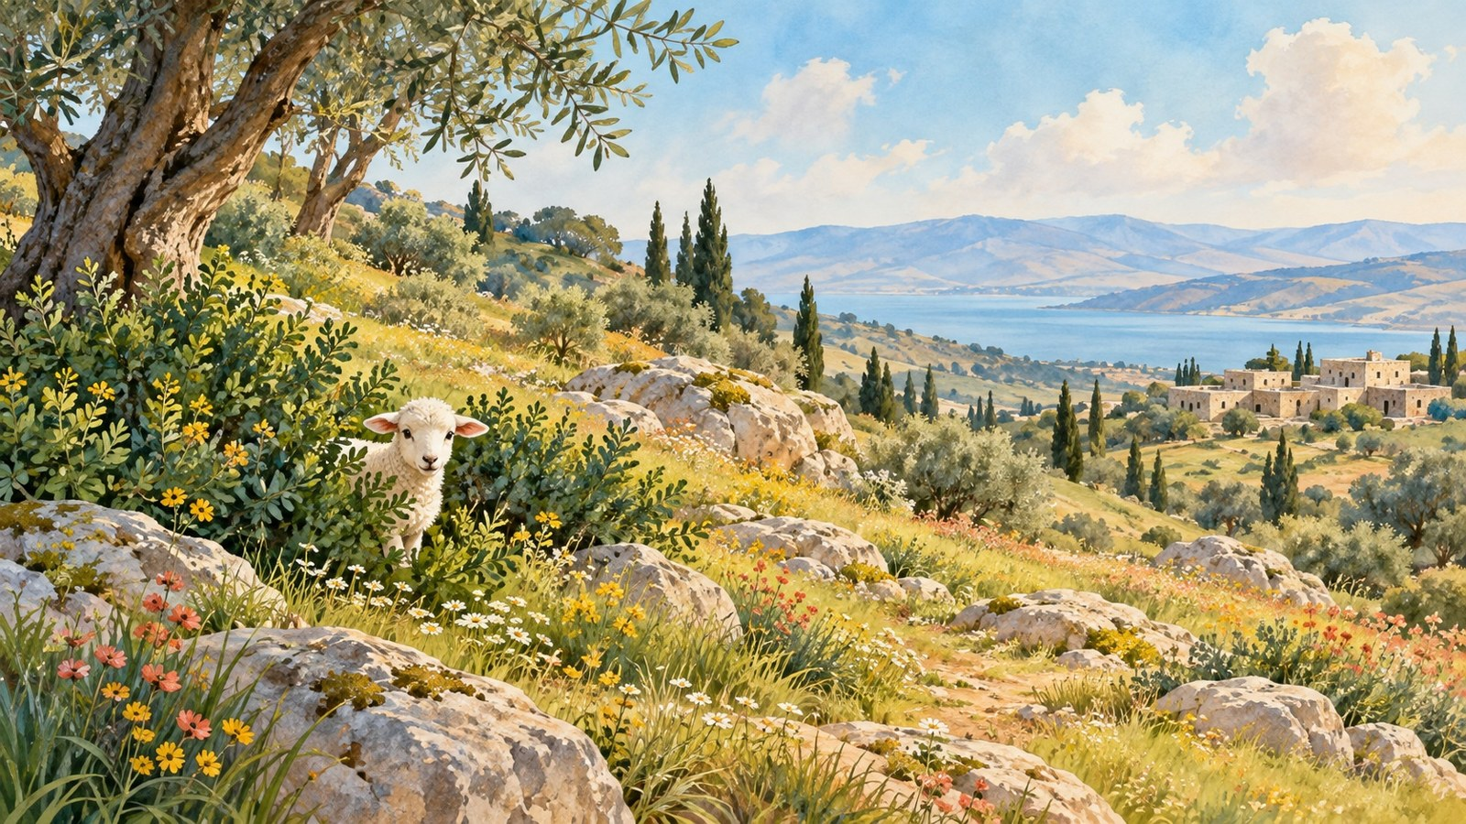
Wo ist das Schaf?
5 / 14
Notes:
5 Minuten · 9–14 · Folie 5
Lehrkraft: Sucht zuerst das Schaf auf dem Bild. Betrachtet es still, dann zeigen alle gleichzeitig. Nun suchen wir das Papierschaf. Es gibt drei Orte: Wiese, Weg und Busch. Erster Hinweis: Das Schaf ist neben etwas Grünem. Wo könnte es sein? Zweiter Hinweis: Das Schaf ist unter einem Tuch versteckt. Welchen Ort prüfen wir?
Durchführung: Das Schaf im Bild ist links hinter dem Busch; zeige das ganze Bild. Markiere WIESE mit grünem Papier, WEG mit beigem Papier, BUSCH mit einer grünen Serviette. Die sechste Karte liegt darunter. Lies die Hinweise einzeln vor; die beiden Schaltflächen öffnen sie einzeln auf dem gemeinsamen Bildschirm. Alle wählen durch Gesten. Ein Kind nennt den Ort, ein zweites hebt die Serviette, ein drittes nimmt die Karte. Die anderen machen die Suchgeste. Sage: Wir haben es gemeinsam gefunden.
Frage: Welcher Hinweis half, zwischen Wiese und Busch zu entscheiden?
Orientierung: Beide sind grün. Unter dem Tuch am Busch kann die Karte versteckt sein.
Rhythmus: 1 Minute Bild, 1 Minute Hinweise, 2 Minuten gemeinsame Suche, 1 Minute Freude und Frage.
Materialien für die Lehrkraft
Drucke die vier Seiten der Kopiervorlagen aus. Schneide sechs gleiche Schafe, drei Ortsnamen, vier Ereigniskarten, Rollen und Handlungskarten aus. Zum Wiederverwenden kannst du die Schafe auf festen Karton kleben. Nur Erwachsene schneiden.
Lege fünf Schafe auf den Tisch oder befestige sie an der Tafel. Verstecke das sechste vorher unter einer grünen Serviette. Bereite einen Umschlag für die Karte vor, die du im Spiel „Eines fehlt“ wegnimmst.
Markiere drei zugängliche Orte im Spielbereich: WIESE mit grünem Papier, WEG mit einem beigen Blatt, BUSCH mit einer grünen Serviette. Für eine sitzende Gruppe kann alles auf einem Tisch liegen.
Bereite eine kleine Hirtenfigur vor oder falte die Karte HIRTE so, dass sie steht. Eine weitere Spielzeugfigur dient als erfundene Figur, die sich versöhnen möchte. Jedes Paar erhält 3–4 große Bausteine. Prüfe den Bildschirm und öffne die Präsentation. Lies die Suchhinweise einzeln vor: „neben etwas Grünem“, dann „unter einem Tuch“.
Wichtige Hinweise
Im Gleichnis sind es hundert Schafe: Neunundneunzig bleiben zurück, eines wird gesucht. Fünf Karten sind ein verkleinertes Modell für das Spiel; die genaue Zahl nennt die Lehrkraft.
In Schritt 2 wandert eines der fünf Schafe in den Umschlag. In Schritt 4 wird die vorher versteckte sechste Karte gefunden. Sie stellt im Spiel dasselbe verlorene Schaf dar. Nach Schritt 5 liegen wieder fünf Schafe auf dem Tisch; die Karte im Umschlag bleibt bei dir.
Alle suchen gemeinsam: zuerst wählen alle durch eine Geste einen Ort, dann übernehmen Helfer unterschiedliche Handlungen. Würdige die Zusammenarbeit, nicht die Geschwindigkeit. Wechsle die Helfer zwischen den Spielen.
Hirte und Schaf sind Figuren, keine Darstellung einzelner Kinder. Zur Versöhnung dient eine erfundene Figur. Kinder dürfen mit Gesten antworten oder eine Sprechrolle auslassen.
Das Gleichnis handelt von Gottes Freude über einen Menschen, der umkehrt. Verbinde Gottes Fürsorge mit der Rückkehr zu ihm. Die Freundschaftsspiele übertragen Fürsorge auf erreichbare Handlungen der Kinder.
Ohne Bildschirm zeigst du Ausdrucke der Bilder 01–04 und benutzt Schafe und Ereigniskarten auf dem Tisch. Braucht die Gruppe mehr Zeit, reduziere das Geräuschspiel auf eine Wiederholung und das Theater auf eine Aufführung.
Lukas 15,3–7 · Übersetzung des bereitgestellten russischen Bibeltextes
3 Er erzählte ihnen folgendes Gleichnis:
4 Wer von euch, der hundert Schafe hat und eines verliert, lässt nicht die neunundneunzig in der Wildnis zurück und geht dem verlorenen nach, bis er es findet?
5 Wenn er es findet, nimmt er es voller Freude auf seine Schultern.
6 Zu Hause ruft er seine Freunde und Nachbarn zusammen und sagt: Freut euch mit mir, denn ich habe mein verlorenes Schaf gefunden.
7 Ich sage euch: So wird im Himmel mehr Freude über einen Sünder sein, der umkehrt, als über neunundneunzig Gerechte, die keine Umkehr brauchen.
Quelle des vollständigen russischen Textes: https://bible.by/syn/42/15/ . Kontext: Lukas 15,1–2. Für Kinder: Umkehren bedeutet, eine schlechte Tat zuzugeben, Gott um Vergebung zu bitten und sich zu bemühen, das Getane zu korrigieren.
Wiese, Weg, Busch, Geräusche und moderne Geschichten wurden für das Spiel erfunden; sie stehen nicht im Evangelium.
Bilder: 01 Hirte mit gefundenem Schaf (Titel und Zuhören); 02 Schaf links hinter einem Busch (Suche, vollständiges Bild zeigen); 03 Hirte findet das Schaf (behutsame Fürsorge und Freude); 04 Einladung zum gemeinsamen Spiel (erfundenes modernes Beispiel); 05 freigestelltes Schaf zum Ausschneiden, Zählen und Suchen.
Quelle: vorhandener zweisprachiger Unterricht auf lessons.atapin.de; vorhandene Illustrationen unverändert.

Slide 6
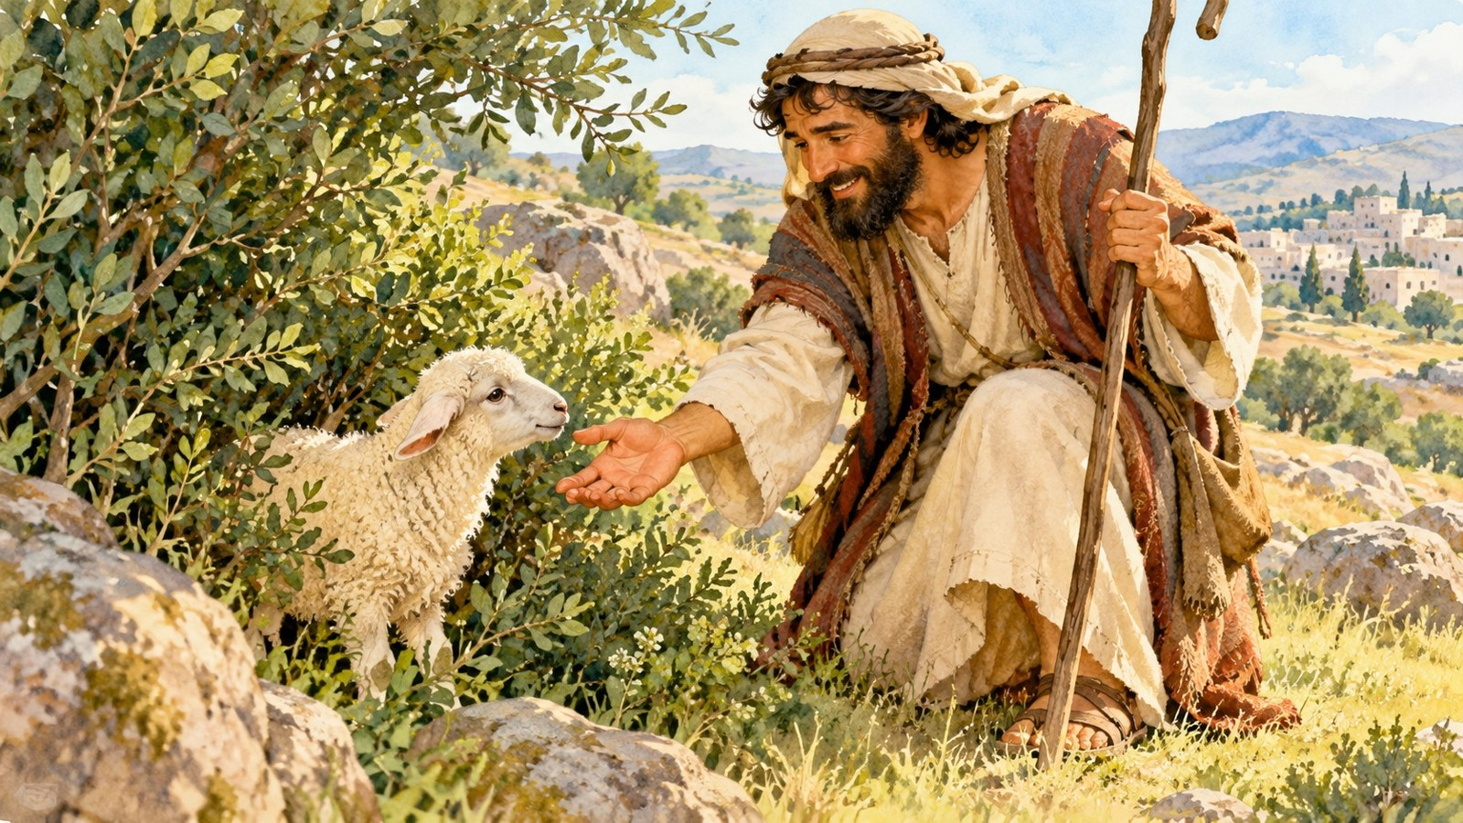
Der Hirte hat das Schaf gefunden
Er freut sich
und trägt das Schaf
behutsam.
Lukas 15,5
6 / 14
Notes:
2 Minuten · 14–16 · Folie 6
Lehrkraft: Der Hirte hat das Schaf gefunden. Ich lese Jesu Worte erneut: Wenn er es findet, nimmt er es voller Freude auf seine Schultern. Wie sieht sein Gesicht aus? Zeigt diese Freude mit eurem Gesicht. Er trägt das Schaf behutsam. Wir bringen unser Papierschaf auch behutsam zur Herde zurück.
Durchführung: Zeige Folie 6. Gib die gefundene Karte einem Kind, das sie neben die vier legt. Die Karte im Umschlag bleibt bei dir. Zeige die Fürsorge auf dem Bild. Für die nächste Szene verwendet ihr eine Hirtenfigur oder Papierkarte.
Frage: Wann freute sich der Hirte?
Orientierung: Als er das verlorene Schaf gefunden hatte.
Rhythmus: Je 30 Sekunden Vers, fröhliches Gesicht, Rückkehr, Antwort.
Materialien für die Lehrkraft
Drucke die vier Seiten der Kopiervorlagen aus. Schneide sechs gleiche Schafe, drei Ortsnamen, vier Ereigniskarten, Rollen und Handlungskarten aus. Zum Wiederverwenden kannst du die Schafe auf festen Karton kleben. Nur Erwachsene schneiden.
Lege fünf Schafe auf den Tisch oder befestige sie an der Tafel. Verstecke das sechste vorher unter einer grünen Serviette. Bereite einen Umschlag für die Karte vor, die du im Spiel „Eines fehlt“ wegnimmst.
Markiere drei zugängliche Orte im Spielbereich: WIESE mit grünem Papier, WEG mit einem beigen Blatt, BUSCH mit einer grünen Serviette. Für eine sitzende Gruppe kann alles auf einem Tisch liegen.
Bereite eine kleine Hirtenfigur vor oder falte die Karte HIRTE so, dass sie steht. Eine weitere Spielzeugfigur dient als erfundene Figur, die sich versöhnen möchte. Jedes Paar erhält 3–4 große Bausteine. Prüfe den Bildschirm und öffne die Präsentation. Lies die Suchhinweise einzeln vor: „neben etwas Grünem“, dann „unter einem Tuch“.
Wichtige Hinweise
Im Gleichnis sind es hundert Schafe: Neunundneunzig bleiben zurück, eines wird gesucht. Fünf Karten sind ein verkleinertes Modell für das Spiel; die genaue Zahl nennt die Lehrkraft.
In Schritt 2 wandert eines der fünf Schafe in den Umschlag. In Schritt 4 wird die vorher versteckte sechste Karte gefunden. Sie stellt im Spiel dasselbe verlorene Schaf dar. Nach Schritt 5 liegen wieder fünf Schafe auf dem Tisch; die Karte im Umschlag bleibt bei dir.
Alle suchen gemeinsam: zuerst wählen alle durch eine Geste einen Ort, dann übernehmen Helfer unterschiedliche Handlungen. Würdige die Zusammenarbeit, nicht die Geschwindigkeit. Wechsle die Helfer zwischen den Spielen.
Hirte und Schaf sind Figuren, keine Darstellung einzelner Kinder. Zur Versöhnung dient eine erfundene Figur. Kinder dürfen mit Gesten antworten oder eine Sprechrolle auslassen.
Das Gleichnis handelt von Gottes Freude über einen Menschen, der umkehrt. Verbinde Gottes Fürsorge mit der Rückkehr zu ihm. Die Freundschaftsspiele übertragen Fürsorge auf erreichbare Handlungen der Kinder.
Ohne Bildschirm zeigst du Ausdrucke der Bilder 01–04 und benutzt Schafe und Ereigniskarten auf dem Tisch. Braucht die Gruppe mehr Zeit, reduziere das Geräuschspiel auf eine Wiederholung und das Theater auf eine Aufführung.
Lukas 15,3–7 · Übersetzung des bereitgestellten russischen Bibeltextes
3 Er erzählte ihnen folgendes Gleichnis:
4 Wer von euch, der hundert Schafe hat und eines verliert, lässt nicht die neunundneunzig in der Wildnis zurück und geht dem verlorenen nach, bis er es findet?
5 Wenn er es findet, nimmt er es voller Freude auf seine Schultern.
6 Zu Hause ruft er seine Freunde und Nachbarn zusammen und sagt: Freut euch mit mir, denn ich habe mein verlorenes Schaf gefunden.
7 Ich sage euch: So wird im Himmel mehr Freude über einen Sünder sein, der umkehrt, als über neunundneunzig Gerechte, die keine Umkehr brauchen.
Quelle des vollständigen russischen Textes: https://bible.by/syn/42/15/ . Kontext: Lukas 15,1–2. Für Kinder: Umkehren bedeutet, eine schlechte Tat zuzugeben, Gott um Vergebung zu bitten und sich zu bemühen, das Getane zu korrigieren.
Wiese, Weg, Busch, Geräusche und moderne Geschichten wurden für das Spiel erfunden; sie stehen nicht im Evangelium.
Bilder: 01 Hirte mit gefundenem Schaf (Titel und Zuhören); 02 Schaf links hinter einem Busch (Suche, vollständiges Bild zeigen); 03 Hirte findet das Schaf (behutsame Fürsorge und Freude); 04 Einladung zum gemeinsamen Spiel (erfundenes modernes Beispiel); 05 freigestelltes Schaf zum Ausschneiden, Zählen und Suchen.
Quelle: vorhandener zweisprachiger Unterricht auf lessons.atapin.de; vorhandene Illustrationen unverändert.

Slide 7
Gemeinsam freuen
Hirte: „Ich habe das Schaf gefunden!“
Freunde: „Wir freuen uns!“
7 / 14
Notes:
2 Minuten · 16–18 · Folie 7
Lehrkraft: Der Hirte lud Freunde und Nachbarn ein, sich mit ihm zu freuen. Ich sage für ihn: Ich habe mein verlorenes Schaf gefunden. Ihr antwortet „Wir freuen uns!“ oder zeigt Freude durch eine Geste. Es ist schön, Freude mit Freunden zu teilen.
Durchführung: Lies Lukas 15,6. Zuerst antwortet die ganze Gruppe, dann antworten zwei Gruppenhälften nacheinander. Biete Lächeln, erhobene Hände oder leises Klatschen an. Verbinde die Freude kurz mit dem wiedergefundenen Schaf.
Frage: Was erzählte der Hirte seinen Freunden?
Orientierung: Er hatte sein verlorenes Schaf gefunden und lud sie ein, sich zu freuen.
Rhythmus: 30 Sekunden Vers, 1 Minute zwei Antworten, 30 Sekunden Frage.
Materialien für die Lehrkraft
Drucke die vier Seiten der Kopiervorlagen aus. Schneide sechs gleiche Schafe, drei Ortsnamen, vier Ereigniskarten, Rollen und Handlungskarten aus. Zum Wiederverwenden kannst du die Schafe auf festen Karton kleben. Nur Erwachsene schneiden.
Lege fünf Schafe auf den Tisch oder befestige sie an der Tafel. Verstecke das sechste vorher unter einer grünen Serviette. Bereite einen Umschlag für die Karte vor, die du im Spiel „Eines fehlt“ wegnimmst.
Markiere drei zugängliche Orte im Spielbereich: WIESE mit grünem Papier, WEG mit einem beigen Blatt, BUSCH mit einer grünen Serviette. Für eine sitzende Gruppe kann alles auf einem Tisch liegen.
Bereite eine kleine Hirtenfigur vor oder falte die Karte HIRTE so, dass sie steht. Eine weitere Spielzeugfigur dient als erfundene Figur, die sich versöhnen möchte. Jedes Paar erhält 3–4 große Bausteine. Prüfe den Bildschirm und öffne die Präsentation. Lies die Suchhinweise einzeln vor: „neben etwas Grünem“, dann „unter einem Tuch“.
Wichtige Hinweise
Im Gleichnis sind es hundert Schafe: Neunundneunzig bleiben zurück, eines wird gesucht. Fünf Karten sind ein verkleinertes Modell für das Spiel; die genaue Zahl nennt die Lehrkraft.
In Schritt 2 wandert eines der fünf Schafe in den Umschlag. In Schritt 4 wird die vorher versteckte sechste Karte gefunden. Sie stellt im Spiel dasselbe verlorene Schaf dar. Nach Schritt 5 liegen wieder fünf Schafe auf dem Tisch; die Karte im Umschlag bleibt bei dir.
Alle suchen gemeinsam: zuerst wählen alle durch eine Geste einen Ort, dann übernehmen Helfer unterschiedliche Handlungen. Würdige die Zusammenarbeit, nicht die Geschwindigkeit. Wechsle die Helfer zwischen den Spielen.
Hirte und Schaf sind Figuren, keine Darstellung einzelner Kinder. Zur Versöhnung dient eine erfundene Figur. Kinder dürfen mit Gesten antworten oder eine Sprechrolle auslassen.
Das Gleichnis handelt von Gottes Freude über einen Menschen, der umkehrt. Verbinde Gottes Fürsorge mit der Rückkehr zu ihm. Die Freundschaftsspiele übertragen Fürsorge auf erreichbare Handlungen der Kinder.
Ohne Bildschirm zeigst du Ausdrucke der Bilder 01–04 und benutzt Schafe und Ereigniskarten auf dem Tisch. Braucht die Gruppe mehr Zeit, reduziere das Geräuschspiel auf eine Wiederholung und das Theater auf eine Aufführung.
Lukas 15,3–7 · Übersetzung des bereitgestellten russischen Bibeltextes
3 Er erzählte ihnen folgendes Gleichnis:
4 Wer von euch, der hundert Schafe hat und eines verliert, lässt nicht die neunundneunzig in der Wildnis zurück und geht dem verlorenen nach, bis er es findet?
5 Wenn er es findet, nimmt er es voller Freude auf seine Schultern.
6 Zu Hause ruft er seine Freunde und Nachbarn zusammen und sagt: Freut euch mit mir, denn ich habe mein verlorenes Schaf gefunden.
7 Ich sage euch: So wird im Himmel mehr Freude über einen Sünder sein, der umkehrt, als über neunundneunzig Gerechte, die keine Umkehr brauchen.
Quelle des vollständigen russischen Textes: https://bible.by/syn/42/15/ . Kontext: Lukas 15,1–2. Für Kinder: Umkehren bedeutet, eine schlechte Tat zuzugeben, Gott um Vergebung zu bitten und sich zu bemühen, das Getane zu korrigieren.
Wiese, Weg, Busch, Geräusche und moderne Geschichten wurden für das Spiel erfunden; sie stehen nicht im Evangelium.
Bilder: 01 Hirte mit gefundenem Schaf (Titel und Zuhören); 02 Schaf links hinter einem Busch (Suche, vollständiges Bild zeigen); 03 Hirte findet das Schaf (behutsame Fürsorge und Freude); 04 Einladung zum gemeinsamen Spiel (erfundenes modernes Beispiel); 05 freigestelltes Schaf zum Ausschneiden, Zählen und Suchen.
Quelle: vorhandener zweisprachiger Unterricht auf lessons.atapin.de; vorhandene Illustrationen unverändert.

Slide 8
Unser Tischtheater
Wir suchen
Wir haben es gefunden
Wir freuen uns
8 / 14
Notes:
3 Minuten · 18–21 · Folie 8
Lehrkraft: Erzählen wir die Geschichte durch Bewegungen. Ein Helfer bewegt den Hirten, ein anderer das Schaf. Alle anderen machen mit: suchen — Hand an die Stirn; gefunden — geöffnete Hände; freuen — Lächeln und leises Klatschen. Ich erzähle, ihr zeigt.
Durchführung: Zwei Kinder bewegen Figuren, sie stellen keine Kinder als Hirte oder Schaf dar. Lege das Schaf am BUSCH hin. Erzähle: Eines fehlt. Der Hirte sucht. Er findet es und freut sich. Helfer bewegen die Karten, die Gruppe zeigt Gesten. Wiederholt es mit einem anderen Paar. Zum Schluss lädt der Hirte Freunde zur Freude ein.
Frage: Was tat der Hirte zuerst und danach?
Orientierung: Erst suchte er, dann fand er das Schaf und freute sich.
Rhythmus: 30 Sekunden Rollen, 1 Minute erste Szene, 1 Minute Wechsel und Wiederholung, 30 Sekunden Frage.
Materialien für die Lehrkraft
Drucke die vier Seiten der Kopiervorlagen aus. Schneide sechs gleiche Schafe, drei Ortsnamen, vier Ereigniskarten, Rollen und Handlungskarten aus. Zum Wiederverwenden kannst du die Schafe auf festen Karton kleben. Nur Erwachsene schneiden.
Lege fünf Schafe auf den Tisch oder befestige sie an der Tafel. Verstecke das sechste vorher unter einer grünen Serviette. Bereite einen Umschlag für die Karte vor, die du im Spiel „Eines fehlt“ wegnimmst.
Markiere drei zugängliche Orte im Spielbereich: WIESE mit grünem Papier, WEG mit einem beigen Blatt, BUSCH mit einer grünen Serviette. Für eine sitzende Gruppe kann alles auf einem Tisch liegen.
Bereite eine kleine Hirtenfigur vor oder falte die Karte HIRTE so, dass sie steht. Eine weitere Spielzeugfigur dient als erfundene Figur, die sich versöhnen möchte. Jedes Paar erhält 3–4 große Bausteine. Prüfe den Bildschirm und öffne die Präsentation. Lies die Suchhinweise einzeln vor: „neben etwas Grünem“, dann „unter einem Tuch“.
Wichtige Hinweise
Im Gleichnis sind es hundert Schafe: Neunundneunzig bleiben zurück, eines wird gesucht. Fünf Karten sind ein verkleinertes Modell für das Spiel; die genaue Zahl nennt die Lehrkraft.
In Schritt 2 wandert eines der fünf Schafe in den Umschlag. In Schritt 4 wird die vorher versteckte sechste Karte gefunden. Sie stellt im Spiel dasselbe verlorene Schaf dar. Nach Schritt 5 liegen wieder fünf Schafe auf dem Tisch; die Karte im Umschlag bleibt bei dir.
Alle suchen gemeinsam: zuerst wählen alle durch eine Geste einen Ort, dann übernehmen Helfer unterschiedliche Handlungen. Würdige die Zusammenarbeit, nicht die Geschwindigkeit. Wechsle die Helfer zwischen den Spielen.
Hirte und Schaf sind Figuren, keine Darstellung einzelner Kinder. Zur Versöhnung dient eine erfundene Figur. Kinder dürfen mit Gesten antworten oder eine Sprechrolle auslassen.
Das Gleichnis handelt von Gottes Freude über einen Menschen, der umkehrt. Verbinde Gottes Fürsorge mit der Rückkehr zu ihm. Die Freundschaftsspiele übertragen Fürsorge auf erreichbare Handlungen der Kinder.
Ohne Bildschirm zeigst du Ausdrucke der Bilder 01–04 und benutzt Schafe und Ereigniskarten auf dem Tisch. Braucht die Gruppe mehr Zeit, reduziere das Geräuschspiel auf eine Wiederholung und das Theater auf eine Aufführung.
Lukas 15,3–7 · Übersetzung des bereitgestellten russischen Bibeltextes
3 Er erzählte ihnen folgendes Gleichnis:
4 Wer von euch, der hundert Schafe hat und eines verliert, lässt nicht die neunundneunzig in der Wildnis zurück und geht dem verlorenen nach, bis er es findet?
5 Wenn er es findet, nimmt er es voller Freude auf seine Schultern.
6 Zu Hause ruft er seine Freunde und Nachbarn zusammen und sagt: Freut euch mit mir, denn ich habe mein verlorenes Schaf gefunden.
7 Ich sage euch: So wird im Himmel mehr Freude über einen Sünder sein, der umkehrt, als über neunundneunzig Gerechte, die keine Umkehr brauchen.
Quelle des vollständigen russischen Textes: https://bible.by/syn/42/15/ . Kontext: Lukas 15,1–2. Für Kinder: Umkehren bedeutet, eine schlechte Tat zuzugeben, Gott um Vergebung zu bitten und sich zu bemühen, das Getane zu korrigieren.
Wiese, Weg, Busch, Geräusche und moderne Geschichten wurden für das Spiel erfunden; sie stehen nicht im Evangelium.
Bilder: 01 Hirte mit gefundenem Schaf (Titel und Zuhören); 02 Schaf links hinter einem Busch (Suche, vollständiges Bild zeigen); 03 Hirte findet das Schaf (behutsame Fürsorge und Freude); 04 Einladung zum gemeinsamen Spiel (erfundenes modernes Beispiel); 05 freigestelltes Schaf zum Ausschneiden, Zählen und Suchen.
Quelle: vorhandener zweisprachiger Unterricht auf lessons.atapin.de; vorhandene Illustrationen unverändert.

Slide 9
Was geschah zuerst?
9 / 14
Notes:
3 Minuten · 21–24 · Folien 9–10
Lehrkraft: Die vier Karten sind durcheinander. Ich lese jede vor. Helft beim Ordnen. Was war zuerst? Was tat der Hirte danach? Jetzt machen wir jedes Bild lebendig, halten kurz still und schauen einander an.
Durchführung: Gemischte Karten: Er findet es, Eines fehlt, Er freut sich, Er sucht. Vier Helfer halten gleiche Karten. Lies sie vor. Die Helfer wechseln nach den Entscheidungen der ganzen Gruppe die Plätze. Erst nach der Antwort öffnest du die Auswertung: Eines fehlt — er sucht — er findet es — er freut sich. Kinder zeigen jedes Bild durch Gesten. Wenn Bewegung schwierig ist, ordnet auf dem Tisch.
Frage: Kann man Suchen und Finden vertauschen?
Orientierung: In dieser Geschichte sucht der Hirte zuerst und findet dann.
Rhythmus: 30 Sekunden Vorlesen, 1 Minute Ordnen, 1 Minute vier Standbilder, 30 Sekunden Vergleichen.
Materialien für die Lehrkraft
Drucke die vier Seiten der Kopiervorlagen aus. Schneide sechs gleiche Schafe, drei Ortsnamen, vier Ereigniskarten, Rollen und Handlungskarten aus. Zum Wiederverwenden kannst du die Schafe auf festen Karton kleben. Nur Erwachsene schneiden.
Lege fünf Schafe auf den Tisch oder befestige sie an der Tafel. Verstecke das sechste vorher unter einer grünen Serviette. Bereite einen Umschlag für die Karte vor, die du im Spiel „Eines fehlt“ wegnimmst.
Markiere drei zugängliche Orte im Spielbereich: WIESE mit grünem Papier, WEG mit einem beigen Blatt, BUSCH mit einer grünen Serviette. Für eine sitzende Gruppe kann alles auf einem Tisch liegen.
Bereite eine kleine Hirtenfigur vor oder falte die Karte HIRTE so, dass sie steht. Eine weitere Spielzeugfigur dient als erfundene Figur, die sich versöhnen möchte. Jedes Paar erhält 3–4 große Bausteine. Prüfe den Bildschirm und öffne die Präsentation. Lies die Suchhinweise einzeln vor: „neben etwas Grünem“, dann „unter einem Tuch“.
Wichtige Hinweise
Im Gleichnis sind es hundert Schafe: Neunundneunzig bleiben zurück, eines wird gesucht. Fünf Karten sind ein verkleinertes Modell für das Spiel; die genaue Zahl nennt die Lehrkraft.
In Schritt 2 wandert eines der fünf Schafe in den Umschlag. In Schritt 4 wird die vorher versteckte sechste Karte gefunden. Sie stellt im Spiel dasselbe verlorene Schaf dar. Nach Schritt 5 liegen wieder fünf Schafe auf dem Tisch; die Karte im Umschlag bleibt bei dir.
Alle suchen gemeinsam: zuerst wählen alle durch eine Geste einen Ort, dann übernehmen Helfer unterschiedliche Handlungen. Würdige die Zusammenarbeit, nicht die Geschwindigkeit. Wechsle die Helfer zwischen den Spielen.
Hirte und Schaf sind Figuren, keine Darstellung einzelner Kinder. Zur Versöhnung dient eine erfundene Figur. Kinder dürfen mit Gesten antworten oder eine Sprechrolle auslassen.
Das Gleichnis handelt von Gottes Freude über einen Menschen, der umkehrt. Verbinde Gottes Fürsorge mit der Rückkehr zu ihm. Die Freundschaftsspiele übertragen Fürsorge auf erreichbare Handlungen der Kinder.
Ohne Bildschirm zeigst du Ausdrucke der Bilder 01–04 und benutzt Schafe und Ereigniskarten auf dem Tisch. Braucht die Gruppe mehr Zeit, reduziere das Geräuschspiel auf eine Wiederholung und das Theater auf eine Aufführung.
Lukas 15,3–7 · Übersetzung des bereitgestellten russischen Bibeltextes
3 Er erzählte ihnen folgendes Gleichnis:
4 Wer von euch, der hundert Schafe hat und eines verliert, lässt nicht die neunundneunzig in der Wildnis zurück und geht dem verlorenen nach, bis er es findet?
5 Wenn er es findet, nimmt er es voller Freude auf seine Schultern.
6 Zu Hause ruft er seine Freunde und Nachbarn zusammen und sagt: Freut euch mit mir, denn ich habe mein verlorenes Schaf gefunden.
7 Ich sage euch: So wird im Himmel mehr Freude über einen Sünder sein, der umkehrt, als über neunundneunzig Gerechte, die keine Umkehr brauchen.
Quelle des vollständigen russischen Textes: https://bible.by/syn/42/15/ . Kontext: Lukas 15,1–2. Für Kinder: Umkehren bedeutet, eine schlechte Tat zuzugeben, Gott um Vergebung zu bitten und sich zu bemühen, das Getane zu korrigieren.
Wiese, Weg, Busch, Geräusche und moderne Geschichten wurden für das Spiel erfunden; sie stehen nicht im Evangelium.
Bilder: 01 Hirte mit gefundenem Schaf (Titel und Zuhören); 02 Schaf links hinter einem Busch (Suche, vollständiges Bild zeigen); 03 Hirte findet das Schaf (behutsame Fürsorge und Freude); 04 Einladung zum gemeinsamen Spiel (erfundenes modernes Beispiel); 05 freigestelltes Schaf zum Ausschneiden, Zählen und Suchen.
Quelle: vorhandener zweisprachiger Unterricht auf lessons.atapin.de; vorhandene Illustrationen unverändert.

Slide 10
Die Geschichte in der richtigen Reihenfolge
1. Eines fehlt
2. Er sucht
3. Er findet es
4. Er freut sich
10 / 14
Notes:
3 Minuten · 27–30 · Folie 12
Lehrkraft: Auf dem Bild laden Kinder ein anderes Kind ein. Probiert es paarweise. Eines fragt: Möchtest du mit uns bauen? Das andere darf „Ja“ oder „Ich schaue erst einmal zu“ antworten. Dann sagt: Gut, hier ist ein Platz neben uns. Wenn du möchtest, mach mit. Danach wechselt ihr.
Durchführung: Paare erhalten 3–4 große Bausteine. Bei ungerader Zahl laden in einer Dreiergruppe zwei Kinder eines ein. Zeige zuerst den Dialog mit einer Spielfigur. Alle Paare sprechen gleichzeitig leise. Nach 40 Sekunden wechselt die Rollen. Zeigt, wo der Partner mitmachen kann. Auch Zuschauen wird akzeptiert.
Frage: Welche Worte zeigen, dass jemand willkommen ist?
Orientierung: Möchtest du mitmachen? Hier ist ein Platz. Ich zeige dir, wie man anfängt.
Rhythmus: 30 Sekunden Beispiel, 1 Minute erster Dialog, 1 Minute Rollenwechsel, 30 Sekunden Schluss.
Materialien für die Lehrkraft
Drucke die vier Seiten der Kopiervorlagen aus. Schneide sechs gleiche Schafe, drei Ortsnamen, vier Ereigniskarten, Rollen und Handlungskarten aus. Zum Wiederverwenden kannst du die Schafe auf festen Karton kleben. Nur Erwachsene schneiden.
Lege fünf Schafe auf den Tisch oder befestige sie an der Tafel. Verstecke das sechste vorher unter einer grünen Serviette. Bereite einen Umschlag für die Karte vor, die du im Spiel „Eines fehlt“ wegnimmst.
Markiere drei zugängliche Orte im Spielbereich: WIESE mit grünem Papier, WEG mit einem beigen Blatt, BUSCH mit einer grünen Serviette. Für eine sitzende Gruppe kann alles auf einem Tisch liegen.
Bereite eine kleine Hirtenfigur vor oder falte die Karte HIRTE so, dass sie steht. Eine weitere Spielzeugfigur dient als erfundene Figur, die sich versöhnen möchte. Jedes Paar erhält 3–4 große Bausteine. Prüfe den Bildschirm und öffne die Präsentation. Lies die Suchhinweise einzeln vor: „neben etwas Grünem“, dann „unter einem Tuch“.
Wichtige Hinweise
Im Gleichnis sind es hundert Schafe: Neunundneunzig bleiben zurück, eines wird gesucht. Fünf Karten sind ein verkleinertes Modell für das Spiel; die genaue Zahl nennt die Lehrkraft.
In Schritt 2 wandert eines der fünf Schafe in den Umschlag. In Schritt 4 wird die vorher versteckte sechste Karte gefunden. Sie stellt im Spiel dasselbe verlorene Schaf dar. Nach Schritt 5 liegen wieder fünf Schafe auf dem Tisch; die Karte im Umschlag bleibt bei dir.
Alle suchen gemeinsam: zuerst wählen alle durch eine Geste einen Ort, dann übernehmen Helfer unterschiedliche Handlungen. Würdige die Zusammenarbeit, nicht die Geschwindigkeit. Wechsle die Helfer zwischen den Spielen.
Hirte und Schaf sind Figuren, keine Darstellung einzelner Kinder. Zur Versöhnung dient eine erfundene Figur. Kinder dürfen mit Gesten antworten oder eine Sprechrolle auslassen.
Das Gleichnis handelt von Gottes Freude über einen Menschen, der umkehrt. Verbinde Gottes Fürsorge mit der Rückkehr zu ihm. Die Freundschaftsspiele übertragen Fürsorge auf erreichbare Handlungen der Kinder.
Ohne Bildschirm zeigst du Ausdrucke der Bilder 01–04 und benutzt Schafe und Ereigniskarten auf dem Tisch. Braucht die Gruppe mehr Zeit, reduziere das Geräuschspiel auf eine Wiederholung und das Theater auf eine Aufführung.
Lukas 15,3–7 · Übersetzung des bereitgestellten russischen Bibeltextes
3 Er erzählte ihnen folgendes Gleichnis:
4 Wer von euch, der hundert Schafe hat und eines verliert, lässt nicht die neunundneunzig in der Wildnis zurück und geht dem verlorenen nach, bis er es findet?
5 Wenn er es findet, nimmt er es voller Freude auf seine Schultern.
6 Zu Hause ruft er seine Freunde und Nachbarn zusammen und sagt: Freut euch mit mir, denn ich habe mein verlorenes Schaf gefunden.
7 Ich sage euch: So wird im Himmel mehr Freude über einen Sünder sein, der umkehrt, als über neunundneunzig Gerechte, die keine Umkehr brauchen.
Quelle des vollständigen russischen Textes: https://bible.by/syn/42/15/ . Kontext: Lukas 15,1–2. Für Kinder: Umkehren bedeutet, eine schlechte Tat zuzugeben, Gott um Vergebung zu bitten und sich zu bemühen, das Getane zu korrigieren.
Wiese, Weg, Busch, Geräusche und moderne Geschichten wurden für das Spiel erfunden; sie stehen nicht im Evangelium.
Bilder: 01 Hirte mit gefundenem Schaf (Titel und Zuhören); 02 Schaf links hinter einem Busch (Suche, vollständiges Bild zeigen); 03 Hirte findet das Schaf (behutsame Fürsorge und Freude); 04 Einladung zum gemeinsamen Spiel (erfundenes modernes Beispiel); 05 freigestelltes Schaf zum Ausschneiden, Zählen und Suchen.
Quelle: vorhandener zweisprachiger Unterricht auf lessons.atapin.de; vorhandene Illustrationen unverändert.

Slide 11
Freude über die Rückkehr
Gott freut sich, wenn Menschen
zu ihm zurückkehren.
„Verzeih mir. Ich möchte mich versöhnen.“
Lukas 15,7
11 / 14
Notes:
3 Minuten · 24–27 · Folie 11
Lehrkraft: Jesus sagte, dass im Himmel Freude ist, wenn ein Mensch umkehrt. Umkehren bedeutet: zugeben, dass ich schlecht gehandelt habe; Gott um Vergebung bitten; versuchen, die Handlung zu korrigieren. Gott sorgt für uns und ruft uns zurück. In unserer erfundenen Geschichte hat eine Spielzeugfigur einen Freund verletzt und möchte sich versöhnen. Welche Worte helfen am Anfang?
Durchführung: Lies Lukas 15,7 erneut. Eine Spielfigur sagt: Ich habe einen Freund verletzt und möchte mich versöhnen. Kinder sprechen für die Figur oder wählen zwischen „Verzeih mir“ und „Mir ist es egal“. Gesten sind willkommen. Ergänze: Nach den Worten können wir die Tat korrigieren, zum Beispiel verstreute Bausteine aufsammeln. Persönliche Geständnisse der Kinder sind nicht erforderlich.
Frage: Welche Worte und welche Handlung helfen der Spielfigur?
Orientierung: „Verzeih mir“, Aufsammeln, mit dem Freund sprechen. Gott freut sich über Umkehr.
Rhythmus: Je 1 Minute Vers und Bedeutung, Antwort für die Figur, Handlung und Schluss.
Materialien für die Lehrkraft
Drucke die vier Seiten der Kopiervorlagen aus. Schneide sechs gleiche Schafe, drei Ortsnamen, vier Ereigniskarten, Rollen und Handlungskarten aus. Zum Wiederverwenden kannst du die Schafe auf festen Karton kleben. Nur Erwachsene schneiden.
Lege fünf Schafe auf den Tisch oder befestige sie an der Tafel. Verstecke das sechste vorher unter einer grünen Serviette. Bereite einen Umschlag für die Karte vor, die du im Spiel „Eines fehlt“ wegnimmst.
Markiere drei zugängliche Orte im Spielbereich: WIESE mit grünem Papier, WEG mit einem beigen Blatt, BUSCH mit einer grünen Serviette. Für eine sitzende Gruppe kann alles auf einem Tisch liegen.
Bereite eine kleine Hirtenfigur vor oder falte die Karte HIRTE so, dass sie steht. Eine weitere Spielzeugfigur dient als erfundene Figur, die sich versöhnen möchte. Jedes Paar erhält 3–4 große Bausteine. Prüfe den Bildschirm und öffne die Präsentation. Lies die Suchhinweise einzeln vor: „neben etwas Grünem“, dann „unter einem Tuch“.
Wichtige Hinweise
Im Gleichnis sind es hundert Schafe: Neunundneunzig bleiben zurück, eines wird gesucht. Fünf Karten sind ein verkleinertes Modell für das Spiel; die genaue Zahl nennt die Lehrkraft.
In Schritt 2 wandert eines der fünf Schafe in den Umschlag. In Schritt 4 wird die vorher versteckte sechste Karte gefunden. Sie stellt im Spiel dasselbe verlorene Schaf dar. Nach Schritt 5 liegen wieder fünf Schafe auf dem Tisch; die Karte im Umschlag bleibt bei dir.
Alle suchen gemeinsam: zuerst wählen alle durch eine Geste einen Ort, dann übernehmen Helfer unterschiedliche Handlungen. Würdige die Zusammenarbeit, nicht die Geschwindigkeit. Wechsle die Helfer zwischen den Spielen.
Hirte und Schaf sind Figuren, keine Darstellung einzelner Kinder. Zur Versöhnung dient eine erfundene Figur. Kinder dürfen mit Gesten antworten oder eine Sprechrolle auslassen.
Das Gleichnis handelt von Gottes Freude über einen Menschen, der umkehrt. Verbinde Gottes Fürsorge mit der Rückkehr zu ihm. Die Freundschaftsspiele übertragen Fürsorge auf erreichbare Handlungen der Kinder.
Ohne Bildschirm zeigst du Ausdrucke der Bilder 01–04 und benutzt Schafe und Ereigniskarten auf dem Tisch. Braucht die Gruppe mehr Zeit, reduziere das Geräuschspiel auf eine Wiederholung und das Theater auf eine Aufführung.
Lukas 15,3–7 · Übersetzung des bereitgestellten russischen Bibeltextes
3 Er erzählte ihnen folgendes Gleichnis:
4 Wer von euch, der hundert Schafe hat und eines verliert, lässt nicht die neunundneunzig in der Wildnis zurück und geht dem verlorenen nach, bis er es findet?
5 Wenn er es findet, nimmt er es voller Freude auf seine Schultern.
6 Zu Hause ruft er seine Freunde und Nachbarn zusammen und sagt: Freut euch mit mir, denn ich habe mein verlorenes Schaf gefunden.
7 Ich sage euch: So wird im Himmel mehr Freude über einen Sünder sein, der umkehrt, als über neunundneunzig Gerechte, die keine Umkehr brauchen.
Quelle des vollständigen russischen Textes: https://bible.by/syn/42/15/ . Kontext: Lukas 15,1–2. Für Kinder: Umkehren bedeutet, eine schlechte Tat zuzugeben, Gott um Vergebung zu bitten und sich zu bemühen, das Getane zu korrigieren.
Wiese, Weg, Busch, Geräusche und moderne Geschichten wurden für das Spiel erfunden; sie stehen nicht im Evangelium.
Bilder: 01 Hirte mit gefundenem Schaf (Titel und Zuhören); 02 Schaf links hinter einem Busch (Suche, vollständiges Bild zeigen); 03 Hirte findet das Schaf (behutsame Fürsorge und Freude); 04 Einladung zum gemeinsamen Spiel (erfundenes modernes Beispiel); 05 freigestelltes Schaf zum Ausschneiden, Zählen und Suchen.
Quelle: vorhandener zweisprachiger Unterricht auf lessons.atapin.de; vorhandene Illustrationen unverändert.

Slide 12
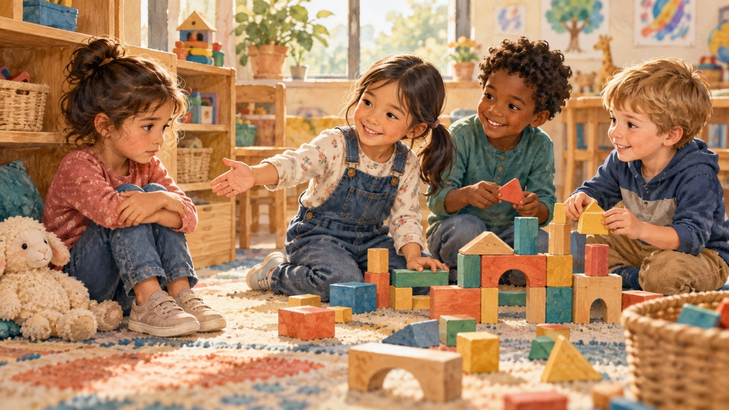
Einladung zum Spielen
„Möchtest du mit uns bauen?“
„Ich zeige dir, wie du anfangen kannst.“
12 / 14
Notes:
3 Minuten · 27–30 · Folie 12
Lehrkraft: Auf dem Bild laden Kinder ein anderes Kind ein. Probiert es paarweise. Eines fragt: Möchtest du mit uns bauen? Das andere darf „Ja“ oder „Ich schaue erst einmal zu“ antworten. Dann sagt: Gut, hier ist ein Platz neben uns. Wenn du möchtest, mach mit. Danach wechselt ihr.
Durchführung: Paare erhalten 3–4 große Bausteine. Bei ungerader Zahl laden in einer Dreiergruppe zwei Kinder eines ein. Zeige zuerst den Dialog mit einer Spielfigur. Alle Paare sprechen gleichzeitig leise. Nach 40 Sekunden wechselt die Rollen. Zeigt, wo der Partner mitmachen kann. Auch Zuschauen wird akzeptiert.
Frage: Welche Worte zeigen, dass jemand willkommen ist?
Orientierung: Möchtest du mitmachen? Hier ist ein Platz. Ich zeige dir, wie man anfängt.
Rhythmus: 30 Sekunden Beispiel, 1 Minute erster Dialog, 1 Minute Rollenwechsel, 30 Sekunden Schluss.
Materialien für die Lehrkraft
Drucke die vier Seiten der Kopiervorlagen aus. Schneide sechs gleiche Schafe, drei Ortsnamen, vier Ereigniskarten, Rollen und Handlungskarten aus. Zum Wiederverwenden kannst du die Schafe auf festen Karton kleben. Nur Erwachsene schneiden.
Lege fünf Schafe auf den Tisch oder befestige sie an der Tafel. Verstecke das sechste vorher unter einer grünen Serviette. Bereite einen Umschlag für die Karte vor, die du im Spiel „Eines fehlt“ wegnimmst.
Markiere drei zugängliche Orte im Spielbereich: WIESE mit grünem Papier, WEG mit einem beigen Blatt, BUSCH mit einer grünen Serviette. Für eine sitzende Gruppe kann alles auf einem Tisch liegen.
Bereite eine kleine Hirtenfigur vor oder falte die Karte HIRTE so, dass sie steht. Eine weitere Spielzeugfigur dient als erfundene Figur, die sich versöhnen möchte. Jedes Paar erhält 3–4 große Bausteine. Prüfe den Bildschirm und öffne die Präsentation. Lies die Suchhinweise einzeln vor: „neben etwas Grünem“, dann „unter einem Tuch“.
Wichtige Hinweise
Im Gleichnis sind es hundert Schafe: Neunundneunzig bleiben zurück, eines wird gesucht. Fünf Karten sind ein verkleinertes Modell für das Spiel; die genaue Zahl nennt die Lehrkraft.
In Schritt 2 wandert eines der fünf Schafe in den Umschlag. In Schritt 4 wird die vorher versteckte sechste Karte gefunden. Sie stellt im Spiel dasselbe verlorene Schaf dar. Nach Schritt 5 liegen wieder fünf Schafe auf dem Tisch; die Karte im Umschlag bleibt bei dir.
Alle suchen gemeinsam: zuerst wählen alle durch eine Geste einen Ort, dann übernehmen Helfer unterschiedliche Handlungen. Würdige die Zusammenarbeit, nicht die Geschwindigkeit. Wechsle die Helfer zwischen den Spielen.
Hirte und Schaf sind Figuren, keine Darstellung einzelner Kinder. Zur Versöhnung dient eine erfundene Figur. Kinder dürfen mit Gesten antworten oder eine Sprechrolle auslassen.
Das Gleichnis handelt von Gottes Freude über einen Menschen, der umkehrt. Verbinde Gottes Fürsorge mit der Rückkehr zu ihm. Die Freundschaftsspiele übertragen Fürsorge auf erreichbare Handlungen der Kinder.
Ohne Bildschirm zeigst du Ausdrucke der Bilder 01–04 und benutzt Schafe und Ereigniskarten auf dem Tisch. Braucht die Gruppe mehr Zeit, reduziere das Geräuschspiel auf eine Wiederholung und das Theater auf eine Aufführung.
Lukas 15,3–7 · Übersetzung des bereitgestellten russischen Bibeltextes
3 Er erzählte ihnen folgendes Gleichnis:
4 Wer von euch, der hundert Schafe hat und eines verliert, lässt nicht die neunundneunzig in der Wildnis zurück und geht dem verlorenen nach, bis er es findet?
5 Wenn er es findet, nimmt er es voller Freude auf seine Schultern.
6 Zu Hause ruft er seine Freunde und Nachbarn zusammen und sagt: Freut euch mit mir, denn ich habe mein verlorenes Schaf gefunden.
7 Ich sage euch: So wird im Himmel mehr Freude über einen Sünder sein, der umkehrt, als über neunundneunzig Gerechte, die keine Umkehr brauchen.
Quelle des vollständigen russischen Textes: https://bible.by/syn/42/15/ . Kontext: Lukas 15,1–2. Für Kinder: Umkehren bedeutet, eine schlechte Tat zuzugeben, Gott um Vergebung zu bitten und sich zu bemühen, das Getane zu korrigieren.
Wiese, Weg, Busch, Geräusche und moderne Geschichten wurden für das Spiel erfunden; sie stehen nicht im Evangelium.
Bilder: 01 Hirte mit gefundenem Schaf (Titel und Zuhören); 02 Schaf links hinter einem Busch (Suche, vollständiges Bild zeigen); 03 Hirte findet das Schaf (behutsame Fürsorge und Freude); 04 Einladung zum gemeinsamen Spiel (erfundenes modernes Beispiel); 05 freigestelltes Schaf zum Ausschneiden, Zählen und Suchen.
Quelle: vorhandener zweisprachiger Unterricht auf lessons.atapin.de; vorhandene Illustrationen unverändert.

Slide 13
Helfen durch Handeln
Der Baustein ist weit weg
Ich weiß nicht, wie ich anfangen soll
Ich stehe noch daneben
13 / 14
Notes:
3 Minuten · 30–33 · Folie 13
Lehrkraft: Zeigen wir Fürsorge mit den Händen. Erstens: Der benötigte Baustein ist weit vom Freund entfernt. Zweitens: Der Freund weiß nicht, wie er anfangen soll. Drittens: Jemand steht still neben dem Spiel. Zeigt nach jedem Beispiel eine gute Handlung.
Durchführung: Behält die Paare mit den Bausteinen bei. Lies die drei Situationen einzeln, je etwa 40 Sekunden. Kinder reichen einen Stein, zeigen den Beginn, bieten einen Platz an und fragen, ob der andere spielen möchte. In der dritten Situation antwortet der Partner freiwillig. Benenne die konkrete Hilfe: Du hast den benötigten Baustein gereicht; du hast gefragt, ob er spielen möchte.
Frage: Welche Handlung half dem Freund?
Orientierung: Einen Stein reichen, den Anfang zeigen, einen Platz anbieten und die Antwort hören.
Rhythmus: 30 Sekunden Erklärung, 2 Minuten drei Situationen, 30 Sekunden gemeinsame Antwort.
Materialien für die Lehrkraft
Drucke die vier Seiten der Kopiervorlagen aus. Schneide sechs gleiche Schafe, drei Ortsnamen, vier Ereigniskarten, Rollen und Handlungskarten aus. Zum Wiederverwenden kannst du die Schafe auf festen Karton kleben. Nur Erwachsene schneiden.
Lege fünf Schafe auf den Tisch oder befestige sie an der Tafel. Verstecke das sechste vorher unter einer grünen Serviette. Bereite einen Umschlag für die Karte vor, die du im Spiel „Eines fehlt“ wegnimmst.
Markiere drei zugängliche Orte im Spielbereich: WIESE mit grünem Papier, WEG mit einem beigen Blatt, BUSCH mit einer grünen Serviette. Für eine sitzende Gruppe kann alles auf einem Tisch liegen.
Bereite eine kleine Hirtenfigur vor oder falte die Karte HIRTE so, dass sie steht. Eine weitere Spielzeugfigur dient als erfundene Figur, die sich versöhnen möchte. Jedes Paar erhält 3–4 große Bausteine. Prüfe den Bildschirm und öffne die Präsentation. Lies die Suchhinweise einzeln vor: „neben etwas Grünem“, dann „unter einem Tuch“.
Wichtige Hinweise
Im Gleichnis sind es hundert Schafe: Neunundneunzig bleiben zurück, eines wird gesucht. Fünf Karten sind ein verkleinertes Modell für das Spiel; die genaue Zahl nennt die Lehrkraft.
In Schritt 2 wandert eines der fünf Schafe in den Umschlag. In Schritt 4 wird die vorher versteckte sechste Karte gefunden. Sie stellt im Spiel dasselbe verlorene Schaf dar. Nach Schritt 5 liegen wieder fünf Schafe auf dem Tisch; die Karte im Umschlag bleibt bei dir.
Alle suchen gemeinsam: zuerst wählen alle durch eine Geste einen Ort, dann übernehmen Helfer unterschiedliche Handlungen. Würdige die Zusammenarbeit, nicht die Geschwindigkeit. Wechsle die Helfer zwischen den Spielen.
Hirte und Schaf sind Figuren, keine Darstellung einzelner Kinder. Zur Versöhnung dient eine erfundene Figur. Kinder dürfen mit Gesten antworten oder eine Sprechrolle auslassen.
Das Gleichnis handelt von Gottes Freude über einen Menschen, der umkehrt. Verbinde Gottes Fürsorge mit der Rückkehr zu ihm. Die Freundschaftsspiele übertragen Fürsorge auf erreichbare Handlungen der Kinder.
Ohne Bildschirm zeigst du Ausdrucke der Bilder 01–04 und benutzt Schafe und Ereigniskarten auf dem Tisch. Braucht die Gruppe mehr Zeit, reduziere das Geräuschspiel auf eine Wiederholung und das Theater auf eine Aufführung.
Lukas 15,3–7 · Übersetzung des bereitgestellten russischen Bibeltextes
3 Er erzählte ihnen folgendes Gleichnis:
4 Wer von euch, der hundert Schafe hat und eines verliert, lässt nicht die neunundneunzig in der Wildnis zurück und geht dem verlorenen nach, bis er es findet?
5 Wenn er es findet, nimmt er es voller Freude auf seine Schultern.
6 Zu Hause ruft er seine Freunde und Nachbarn zusammen und sagt: Freut euch mit mir, denn ich habe mein verlorenes Schaf gefunden.
7 Ich sage euch: So wird im Himmel mehr Freude über einen Sünder sein, der umkehrt, als über neunundneunzig Gerechte, die keine Umkehr brauchen.
Quelle des vollständigen russischen Textes: https://bible.by/syn/42/15/ . Kontext: Lukas 15,1–2. Für Kinder: Umkehren bedeutet, eine schlechte Tat zuzugeben, Gott um Vergebung zu bitten und sich zu bemühen, das Getane zu korrigieren.
Wiese, Weg, Busch, Geräusche und moderne Geschichten wurden für das Spiel erfunden; sie stehen nicht im Evangelium.
Bilder: 01 Hirte mit gefundenem Schaf (Titel und Zuhören); 02 Schaf links hinter einem Busch (Suche, vollständiges Bild zeigen); 03 Hirte findet das Schaf (behutsame Fürsorge und Freude); 04 Einladung zum gemeinsamen Spiel (erfundenes modernes Beispiel); 05 freigestelltes Schaf zum Ausschneiden, Zählen und Suchen.
Quelle: vorhandener zweisprachiger Unterricht auf lessons.atapin.de; vorhandene Illustrationen unverändert.

Slide 14

Jeder ist Gott wichtig
Der Hirte suchte und fand das Schaf.
Er freute sich.
Wie zeige ich diese Woche Fürsorge?
14 / 14
Notes:
2 Minuten · 33–35 · Folie 14
Lehrkraft: Was tat der Hirte, als das Schaf verloren war? Was fühlte er, als er es fand? Jeder ist Gott wichtig. Wählt eine kleine Handlung für die Woche: einladen, helfen oder zeigen, wie man anfängt. Sagt euren Wunsch oder zeigt auf eine Karte. Wenn ihr möchtet, danken wir Gott für seine Fürsorge.
Durchführung: Zeige die drei Handlungskarten aus der Kopiervorlage und lies die Beschriftungen vor. Alle antworten mit Gesten, Freiwillige mit Worten. Optionales kurzes Gebet: Gott, danke für deine Fürsorge. Hilf uns, andere wahrzunehmen und ihnen zu helfen. Amen. Wenn Eltern die Kinder abholen, erzähle ihnen von der gewählten Handlung.
Frage: Welche Fürsorge kannst du diese Woche zeigen?
Orientierung: Jede konkrete erreichbare Handlung, die das Kind erklären oder zeigen kann.
Rhythmus: 30 Sekunden Geschichte, 1 Minute Wahl, 30 Sekunden Abschluss oder Gebet.
Materialien für die Lehrkraft
Drucke die vier Seiten der Kopiervorlagen aus. Schneide sechs gleiche Schafe, drei Ortsnamen, vier Ereigniskarten, Rollen und Handlungskarten aus. Zum Wiederverwenden kannst du die Schafe auf festen Karton kleben. Nur Erwachsene schneiden.
Lege fünf Schafe auf den Tisch oder befestige sie an der Tafel. Verstecke das sechste vorher unter einer grünen Serviette. Bereite einen Umschlag für die Karte vor, die du im Spiel „Eines fehlt“ wegnimmst.
Markiere drei zugängliche Orte im Spielbereich: WIESE mit grünem Papier, WEG mit einem beigen Blatt, BUSCH mit einer grünen Serviette. Für eine sitzende Gruppe kann alles auf einem Tisch liegen.
Bereite eine kleine Hirtenfigur vor oder falte die Karte HIRTE so, dass sie steht. Eine weitere Spielzeugfigur dient als erfundene Figur, die sich versöhnen möchte. Jedes Paar erhält 3–4 große Bausteine. Prüfe den Bildschirm und öffne die Präsentation. Lies die Suchhinweise einzeln vor: „neben etwas Grünem“, dann „unter einem Tuch“.
Wichtige Hinweise
Im Gleichnis sind es hundert Schafe: Neunundneunzig bleiben zurück, eines wird gesucht. Fünf Karten sind ein verkleinertes Modell für das Spiel; die genaue Zahl nennt die Lehrkraft.
In Schritt 2 wandert eines der fünf Schafe in den Umschlag. In Schritt 4 wird die vorher versteckte sechste Karte gefunden. Sie stellt im Spiel dasselbe verlorene Schaf dar. Nach Schritt 5 liegen wieder fünf Schafe auf dem Tisch; die Karte im Umschlag bleibt bei dir.
Alle suchen gemeinsam: zuerst wählen alle durch eine Geste einen Ort, dann übernehmen Helfer unterschiedliche Handlungen. Würdige die Zusammenarbeit, nicht die Geschwindigkeit. Wechsle die Helfer zwischen den Spielen.
Hirte und Schaf sind Figuren, keine Darstellung einzelner Kinder. Zur Versöhnung dient eine erfundene Figur. Kinder dürfen mit Gesten antworten oder eine Sprechrolle auslassen.
Das Gleichnis handelt von Gottes Freude über einen Menschen, der umkehrt. Verbinde Gottes Fürsorge mit der Rückkehr zu ihm. Die Freundschaftsspiele übertragen Fürsorge auf erreichbare Handlungen der Kinder.
Ohne Bildschirm zeigst du Ausdrucke der Bilder 01–04 und benutzt Schafe und Ereigniskarten auf dem Tisch. Braucht die Gruppe mehr Zeit, reduziere das Geräuschspiel auf eine Wiederholung und das Theater auf eine Aufführung.
Lukas 15,3–7 · Übersetzung des bereitgestellten russischen Bibeltextes
3 Er erzählte ihnen folgendes Gleichnis:
4 Wer von euch, der hundert Schafe hat und eines verliert, lässt nicht die neunundneunzig in der Wildnis zurück und geht dem verlorenen nach, bis er es findet?
5 Wenn er es findet, nimmt er es voller Freude auf seine Schultern.
6 Zu Hause ruft er seine Freunde und Nachbarn zusammen und sagt: Freut euch mit mir, denn ich habe mein verlorenes Schaf gefunden.
7 Ich sage euch: So wird im Himmel mehr Freude über einen Sünder sein, der umkehrt, als über neunundneunzig Gerechte, die keine Umkehr brauchen.
Quelle des vollständigen russischen Textes: https://bible.by/syn/42/15/ . Kontext: Lukas 15,1–2. Für Kinder: Umkehren bedeutet, eine schlechte Tat zuzugeben, Gott um Vergebung zu bitten und sich zu bemühen, das Getane zu korrigieren.
Wiese, Weg, Busch, Geräusche und moderne Geschichten wurden für das Spiel erfunden; sie stehen nicht im Evangelium.
Bilder: 01 Hirte mit gefundenem Schaf (Titel und Zuhören); 02 Schaf links hinter einem Busch (Suche, vollständiges Bild zeigen); 03 Hirte findet das Schaf (behutsame Fürsorge und Freude); 04 Einladung zum gemeinsamen Spiel (erfundenes modernes Beispiel); 05 freigestelltes Schaf zum Ausschneiden, Zählen und Suchen.
Quelle: vorhandener zweisprachiger Unterricht auf lessons.atapin.de; vorhandene Illustrationen unverändert.

